Slide 1
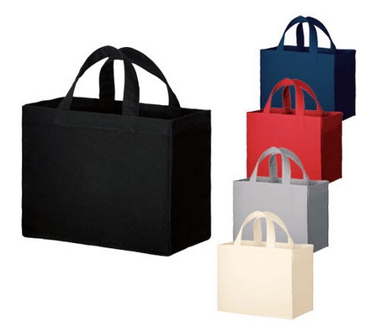
【提案書】
キャンバスボックスランチトート
特徴
ランチボックスを入れるのにはぴったりな幅広いマチ付きの可愛らしいトートバッグです。キャンバス素材は耐久性にも優れ、自然な風合いがあるため人気がございます。格安で名入れも承ります。
納期
納期スペース
仕様
素 材：コットン(320g/㎡)
サイズ：本体/約240×200×120mm、持ち手/25×260mm
容 量：約5L
備 考：レッド・ミッドナイトブルー・ナチュラル・ナイトブラック・スカイグレー
お見積
お見積りスペース

